Slide 1
Задачи на проценты
Мартынова Л.А.
МКОУ «Саргатский лицей»
5 класс

Slide 2

Пусть каждый день и каждый час
Вам новое добудет.
Пусть добрым будет ум у Вас,
А сердце умным будет.
(С. Маршак)

Slide 3
Цели урока:
повторить содержание понятия «проценты»;
повторить основные приёмы и методы решения задач на проценты;
сформировать у учащихся умение решать более сложные задачи на проценты;
отработка навыков их решения.

Slide 4
«Зарядка для ума» - математическое лото.
0,5 : 0,01 =
0,14+0,46=
64∙0,1=
0,32-0,31=
200,2-100,3=
7,1∙2=
0,12∙60=
1,6 :0,2=
8,4+1,2=
9-1,5=
13-0,4=
0,7∙0,7=
0,12 : 6=
1,7+3,3=
11-4,6=
0,09∙90=
96 : 20=
2,08+2,2=
0,07∙8=
20,1∙5=

Slide 5
0,5 : 0,01 =50
0,14+0,46=0,6
64∙0,1=6,4
0,32-0,31=0,01
200,2-100,3=99,9
7,1∙2=14,2
0,12∙60=7,2
1,6 :0,2=8
8,4+1,2=9,6
9-1,5=7,5
13-0,4=12,6
0,7∙0,7=0,49
0,12 : 6=0,02
1,7+3,3=5
11-4,6=6,4
0,09∙90=8,1
96 : 20=4,8
2,08+2,2=4,28
0,07∙8=0,56
20,1∙5=100,5
Контрольные числа.
0,04; 15; 10; 6; 81; 75; 48; 64; 4,9; 80

Slide 6

Из истории
Слово «процент» имеет латинское происхождение: «pro centum» - «со ста».
Часто вместо слова «процент» используют словосочетание «сотая часть числа».
Процентом называется сотая часть числа.

Slide 7
Проценты были особенно распространены в Древнем Риме. Римляне называли процентами деньги, которые платил должник заимодавцу за каждую сотню.
Римляне брали с должника лихву (т. е. деньги сверх того, что дали в долг).

Slide 8
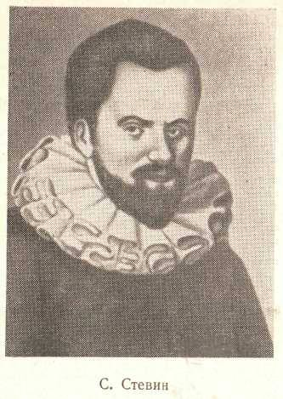
От римлян проценты перешли к другим народам Европы.
В Европе проценты появились на 1000 лет позже, их ввел бельгийский ученый Симон Стевин. Он в 1584 г. впервые опубликовал таблицу процентов.

Slide 9
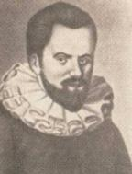
Стевин Симон (1548-1620)
Родился в Брюгте. В молодости работал счетоводом.
В 1571—1581 путешествовал по Европе. С 1581 жил в Лейдене, Дельфте, Гааге. Преподавал в Лейденском университете, служил инженером в армии принца Оранского. В последние годы жизни был инспектором водных сооружений. Как инженер он сделал значительный вклад в механику. Важнейшие из его работ в области математики: «Десятина» (1585) и «Математические комментарии» в пяти томах (1605—1608). В первом томе Стевин - изложил десятичную систему мер и десятичные дроби (о том, что десятичные дроби открыл ал-Каиш, в то время европейцы еще не знали). Кроме того, он ввел отрицательные корни уравнения, сформулировал условия существования корня в данном интервале и предложил способ приближенного вычисления его.

Slide 10
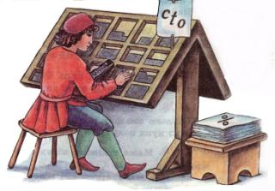
Символ % появился не сразу. Сначала писали слово «сто» так:
В 1685г. в Париже была напечатана книга «Руководство по коммерческой арифметике», где по ошибке вместо было набрано %. После этого знак % получил всеобщее признание и до сих пор мы пользуемся этим значком процента.

Slide 11

В некоторых вопросах иногда применяют и более мелкие, тысячные доли, так называемые «промилле» (от латинского pro mille – «с тысячи»), обозначаемые по аналогии со знаком % - %0

Slide 12

- Что называется процентом?
Сотая часть числа.
- Как перевести проценты в десятичную дробь?
Разделить величину на сто.
- Как перевести десятичную дробь в проценты?
Умножить дробь на сто.

Slide 13

Запишите проценты в виде десятичных дробей:
3% | 21% | 30% | 56% | 80% | 110% | 14,6%
0,03 | 0,21 | 0,3 | 0,56 | 0,8 | 1,1 | 0,146
3% | 21% | 30% | 56% | 80% | 110% | 14,6%
Молодцы!

Slide 14
Запишите десятичные дроби в виде процентов:
0,05 | 0,6 | 8,6 | 1,3 | 0,124 | 0,71 | 0,48
0,05 | 0,6 | 8,6 | 1,3 | 0,124 | 0,71 | 0,48
5% | 60% | 860% | 130% | 12,4% | 71% | 48%
Молодцы!

Slide 15

Какие три типа задач вы знаете:
Нахождение процентов
от данного числа.
а : b ∙ 100 %
Нахождение числа
по его процентам
а : 100 % ∙ n %
Нахождение процентного
отношение двух чисел.
а : n % ∙ 100 %

Slide 16
Определите тип задачи и решите её:
Билеты в театр стоили 300 рублей, потом их цена увеличилась на 12%. На сколько рублей увеличилась цена билета?
I тип:
300 : 100 ∙ 12 = 36 (рублей)
Ответ. Цена билета увеличилась на 36 рублей.

Slide 17
Автобус должен проехать от одного города до другого 50 км. Проехав 30 км, он сделал остановку. Сколько процентов пути он проехал?
III тип:
30: 50 ∙ 100= 60%
Ответ. Автобус проехал 60% пути.

Slide 18
Купив 1,5 кг груш, девочка истратила 50% своих денег. Сколько кг груш могла бы купить девочка на все деньги?
II тип:
1,5 : 50 ∙ 100 = 3 (кг)
Ответ. Девочка могла бы купить 3 кг груш.

Slide 19
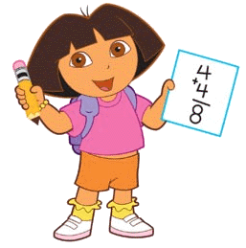
Решение сложных задач на проценты.

Slide 20
Цена товара понизилась на 30%, а потом ещё на 15%. На сколько процентов понизилась цена товара по сравнению с первоначальной? Сколько стал стоить товар, если его первоначальная стоимость была 3000 рублей?
Первоначальную цену принимаем за 100%, после первого понижения цена товара понизилась на:
3000 : 100 ∙ 30 = 900 (рублей).
Новая цена товара стала:
3000 – 900 = 2100 (рублей).
Второе понижение происходит от новой цены:
2100 : 100 ∙15=315 (рублей).
Цена товара после понижения стала:
2100 – 315 = 1785 (рублей).
Общее снижение цены:
900 + 315 = 1215 (рублей).
Процентное понижение цены товара от первоначальной:
  1215 : 3000 ∙100 = 40,5%.
Ответ. На 40,5% понизилась цена товара по сравнению с первоначальной, новая стоимость товара 1215 рублей.

Slide 21
Таня ест пирожок. После первого откусывания масса пирожка уменьшилась на 20%, после второго откусывания, масса пирожка уменьшилась ещё на 20% и стала 128 г. Сколько весил пирожок в начале?
100% - 20% =80%
процентное содержания пирожка
после первого откусывания.
Второе откусывание происходит от остатка:
80% : 100% ∙ 20% = 16% - откусили во второй раз.
80% - 16% = 64%
- процентное содержание пирожка
после второго откусывания.
64% равна 128 г:
128 : 64% ∙ 100% = 200 (г) – первоначальная масса пирожка.
Ответ. 200 г весил пирожок в начале.

Slide 22
Арбуз массой 24 кг содержит 98% воды. Когда он немного сох, содержание воды в нём уменьшилось до 97%. Какова теперь масса арбуза?
100 – 98 = 2 (%)
– процентное содержание «сухого вещества».
24 : 100 ∙ 2 = 0,48 (кг)
– масса «сухого вещества» в арбузе.
100 – 97 = 3 (%)
– процентное содержание
«сухого вещества» после усушки.
Так как сухого вещества осталось столько же,
то есть 0,48 г, поэтому:
0,48 : 3 ∙ 100 = 16 (кг) – новая масса арбуза.
Ответ. Новая масса арбуза 16 кг.

Slide 23
В 280 г воды растворили 70 г соли. Какова концентрация полученного раствора?
300 + 50 = 350 (г)
– масса полученного раствора.
70 : 350 ∙100 = 20 (%)
– процентное содержание
соли в растворе.
Ответ. 20% концентрация полученного раствора.

Slide 24

Самостоятельная работа.
«три» - решение тестовой части,
«четыре» - решение тестовой части + одна задача,
«пять» - решение тестовой части + две задачи.

Slide 25
В библиотеке было 9450 книг. Детские книги составили 30%. Это: а) 2835 б) 3,15 в) 283,5 г) 315 Стоимость товара 1200 руб. Сколько будет стоить товар после увеличения его цены на 25%? а) 300 б) 600 в) 1500 г) 900 В библиотеке 15% всех книг – словари. Сколько книг в библиотеке, если словарей в ней 600? а) 9000 б) 4000 в) 900 г) 900
4) Для компота смешали 3 кг яблок и 7 кг слив. Сколько процентов составляют сливы? 5) На субботник вышли 160 человек. В ремонте дороги участвовали 25 % всех людей, а остальные сажали деревья. Сколько человек сажали деревья?

Slide 26
Спасибо за урок!

